Slide 1


Участие педагогических сообществ в общественно-государственном управлении.
Опыт деятельности общественных советов.
Дискуссионная площадка «Педсовет 76.РФ»
«Лучшие практики деятельности общественно-деловых и профессионально-педагогических объединений»
Шляхтина Н.В.,
руководитель
Центра образовательного менеджмента
ГАУ ДПО ЯО ИРО

Slide 2
Общественно-государственное управление
Время профессионального роста
согласованное взаимодействие между государством и обществом в решении различных вопросов образования, связанных с возможностью ответственно и результативно влиять на образовательную политику, принятие управленческих решений, участие в выполнении ресурсно-обеспечивающих функций, создании здоровой социальной среды для всех субъектов образования.

Slide 3
Общественный совет
Время профессионального роста
образование с участием представителей общественности, которое имеет внутреннюю формализованную структуру, за которым государственные органы закрепляют определенные полномочия и с которым консультируются по вопросам принятия и исполнения государственных решений.

Slide 4
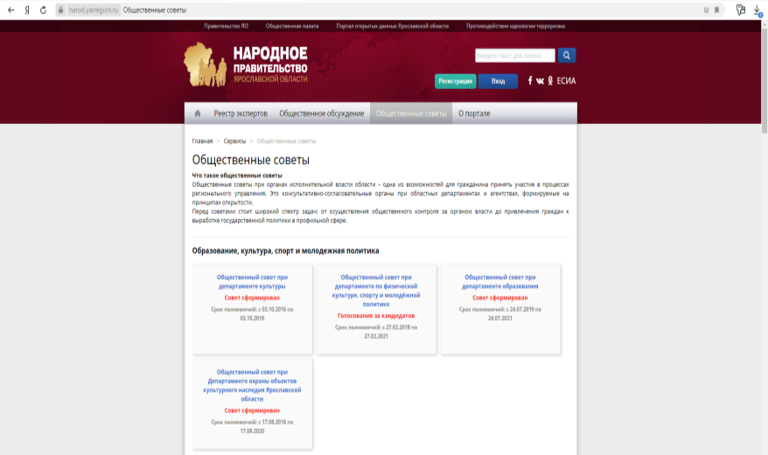
Общественные советы в Ярославской области

Slide 5
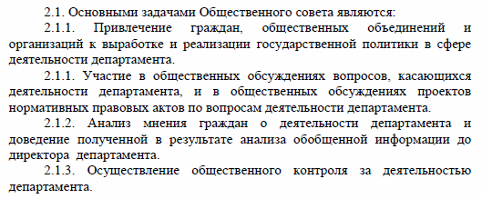
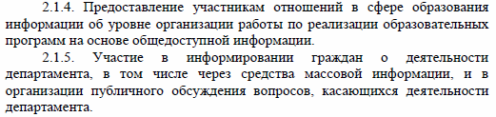

Slide 6
Порядок формирования Общественного совета
Выдвижение кандидатов
общественными объединениями и иными организациями, зарегистрированными и действующими на территории Ярославской области, целью деятельности которых является представление или защита общественных интересов в сфере деятельности органа исполнительной власти;
Общественной палатой Ярославской области;
органом исполнительной власти;
общественной палатой (советом) муниципального образования Ярославской области;
самовыдвиженцы

Slide 7
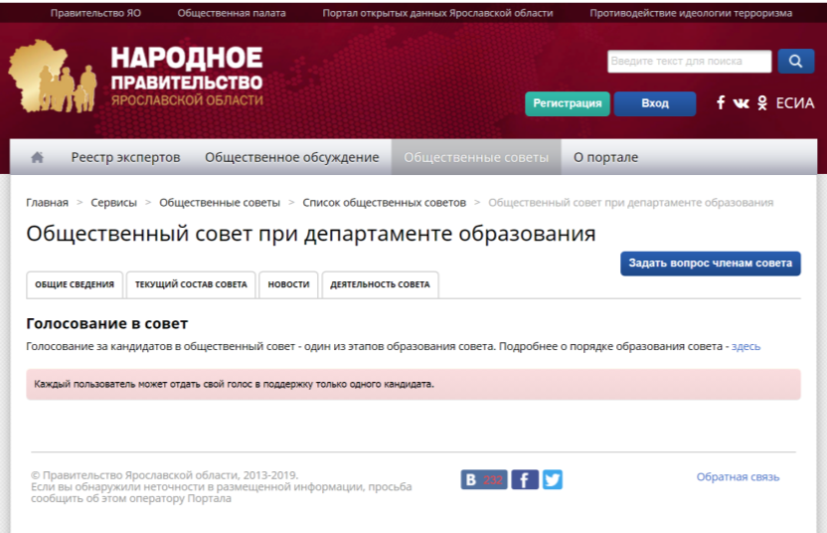

Slide 8
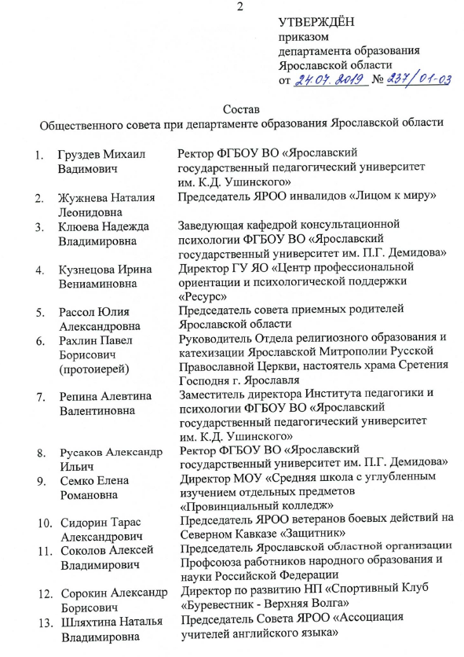
Участие представителей педагогической общественности в работе ОС

Slide 9
Полномочия Советов
Рассматривает проекты стратегических решений департамента и вносит предложения по вопросу целесообразности принятия указанных решений.
Рассматривает общественные инициативы в сфере деятельности департамента и вносит в департамент предложения по их рассмотрению и реализации.
Выявляет общественно значимые приоритеты в сфере деятельности департамента и вносит предложения в департамент по их проработке.
Организует работу по привлечению граждан, общественных объединений и иных организаций к обсуждению вопросов в сфере деятельности департамента.
Проводит обсуждение целесообразности инвестиционных проектов в сфере образования, реализуемых за счет бюджетных средств.
Организует работу по выявлению, обобщению и анализу общественного мнения и рейтингов о качестве образовательной деятельности организаций, осуществляющих образовательную деятельность и функционально подчиненных департаменту, в том числе сформированных общественными организациями и профессиональными сообществами.
Запрашивает в установленном порядке у директора департамента и оператора информацию, необходимую для работы Общественного совета.

Slide 10
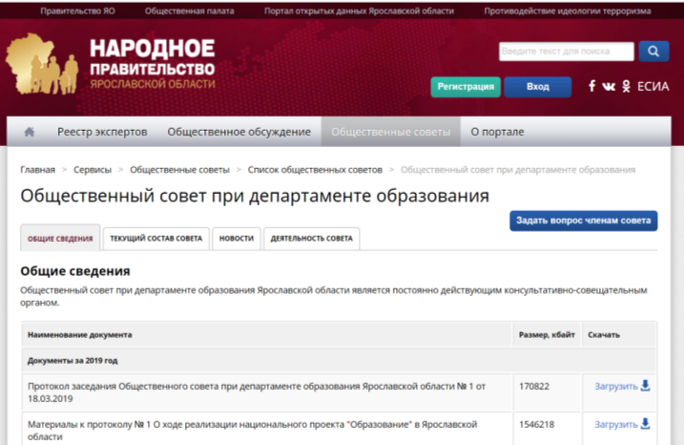
Деятельность и документация

Slide 11
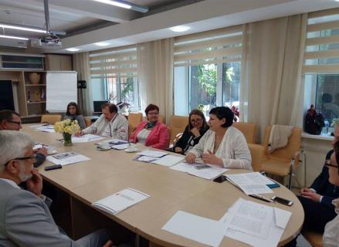
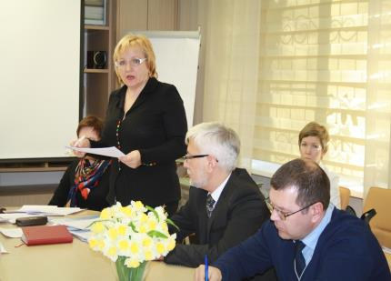
Заседания Совета

Slide 12
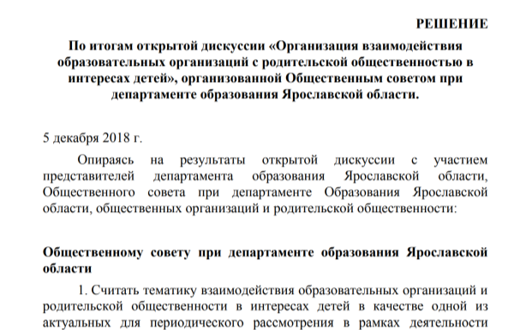
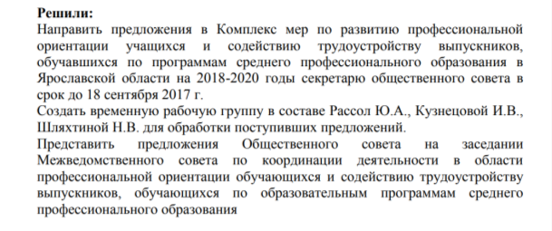

Slide 13

ГАУ ДПО ЯО
«Институт развития образования»
Центр образовательного менеджмента
Адрес: 150014,
г. Ярославль,
ул. Богдановича, 16
каб. 208
Тел.: (8-4852) 23-05-79
E-mail: mng@iro.yar.ru
Руководитель центра:
Шляхтина Наталья Владимировна
shlyahtina@iro.yar.ru

